Slide 2


Slide 3




OUR TEAM
Tananporn Yana 600610739
Sarun Suesuwan 600610777
Web designer
Chatbot designer
Frontend developer
Database admin
Full-stack developer
3

Slide 4

Penhwang
Chatbot for managing employee attendance

Slide 5
01 BACKGROUND
Notes:
ขอย้อนความเดิมนิดนึงนะคะ
ว่า เป็นห่วง ของเรามีที่มาที่ไปยังไง

Slide 6




New method
X New application
Notes:
โปรเจคนี้มีเป้าหมายคือ
เป็นทางเลือกในการจัดการเวลาทำงานของพนักงาน
สำหรับบริษัทที่ต้องการใช้เทคโนโลยีใหม่ๆ เพื่อให้ง่ายต่อการตรวจสอบและคำนวณเงินเดือน
แต่ พนักงานไม่ต้องการเรียนรู้แอปพลิเคชันใหม่ เนื่องจากอาจมี learning curve สูง

Slide 7

90%
Notes:
เราจึงเลือก LINE เป็น solution เพราะ
เป็น platform ที่บริษัทส่วนใหญ่ใช้อยู่แล้ว
โดยจากการสำรวจกลุ่มเป้าหมายของเราครั้งก่อน พบว่า 90% ของบริษัท ใช้ line ในการติดต่อสื่อสาร
และ line มี chatbot ที่สามารถเพิ่ม function ต่างๆ เข้าไปได้

Slide 8
02 METHODS
Notes:
ขอย้อนความเดิมนิดนึงนะคะ
ว่า เป็นห่วง ของเรามีที่มาที่ไปยังไง

Slide 9




Study and get requirements.
Design
Develop
9

Slide 10
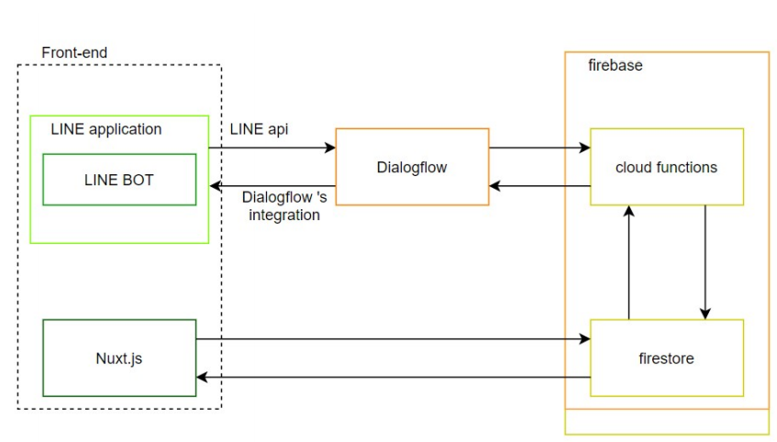
Connect the database to Line and the web application
10

Slide 11
03 Penhwang

Slide 12
Penhwang
&
Notes:
โดยสรุป
เป็นห่วง คือ line chatbot ที่ทำงานร่วมกับ เว็บแอป
โดยในส่วนของ line chatbot จะเป็นการใช้งานของฝั่งพนักงานทั่วไปรวมถึงหัวหน้าแผนก
ส่วน ของเว็บแอปพลิเคชัน จะเป็นการใช้งานของฝั่ง hr และ เจ้าของบริษัท ที่จะเข้ามาดูแล และ จัดการพนักงานในบริษัท

Slide 13
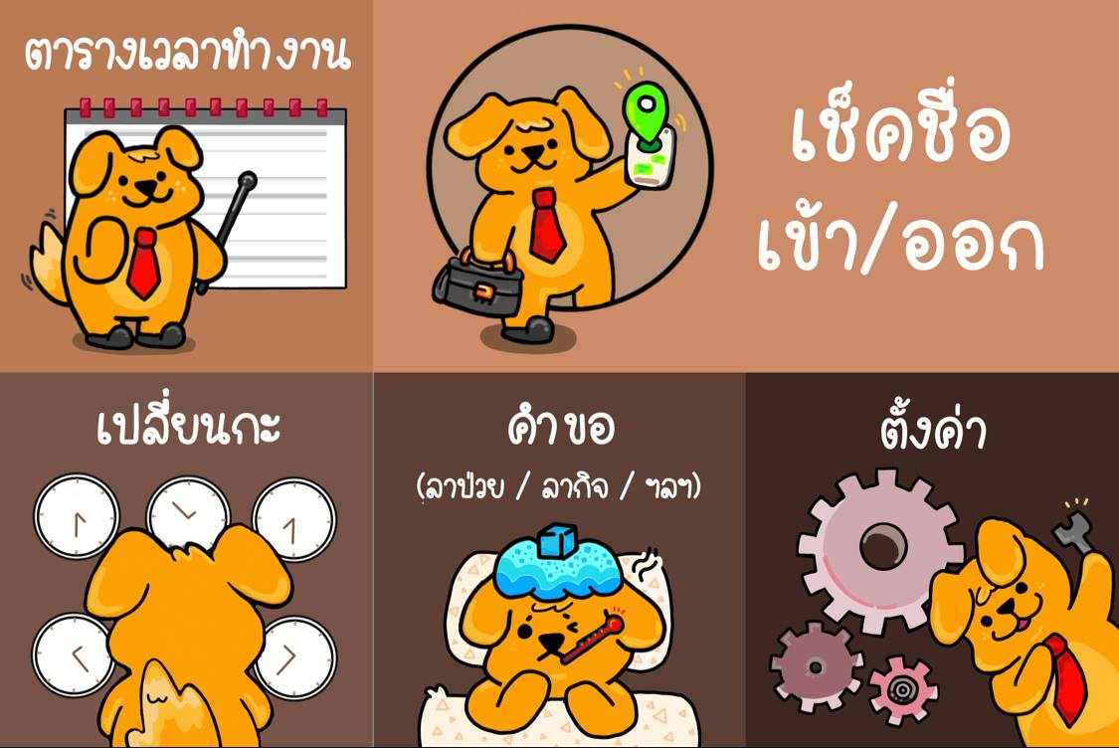
My shift
Clock In / Out
Profile
Personal info
Leave permission
Time history
Sign in (For HR)
Change shift
Leave

Slide 14
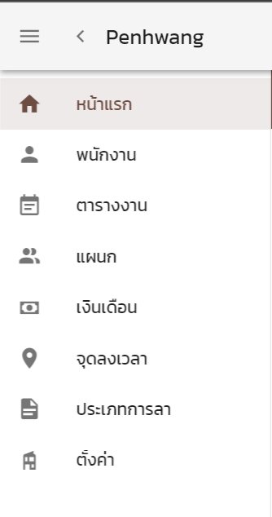
Notifications
Edit employee details
Manage shifts and employees who can use them
Manage departments and their shifts
Summary of work time
Manage locations and employees who can use them
Manage leave types and employees that can use them
Edit company details + Manage HR

Slide 15
03 DEMO

Slide 17
04 CONCLUSION

Slide 18




Potential user comment
Simple add employees to everything
Shallow learning curve
Data aligning
Notes:
มาเริ่มจากจุดที่เราทำดีอยู่แล้วนะครับ
โดยในงานประเภทนี้ ผมถือว่าจุดที่ผู้ใช้สามารถใช้งานได้ ไม่ได้ติดขัด ก็นับเป็นข้อดีเหมือนครับ
อย่างแรกคือ
Learning curve ต่ำ โดยในการออกแบบเราเน้นว่าจะให้ทุกๆ หน้ามี การทำงานที่คล้ายๆ กัน ดังนั้นหากผู้ใช้งานสามารถทำ function หลักได้ 1 อย่างก็จะสามารถทำได้ทั้งหมดในระบบเลย
การเรียงข้อมูลให้อ่าน/ กรอกได้ง่าย เช่น ข้อมูลที่อยู่ของบริษัท
การเพิ่ม ลด พนักงานใส่ของต่างๆ เช่น กะ แผนก จุดลงเวลา ย้อนกลับไปช่วงที่ยังไม่ได้ทดสอบเรามีความว่าจุดนี้จะใช้ยากไปเพราะมันเป็น pop up ขึ้นมา หากกดพลาดก็หายไปเลยแต่พอทดสอบจริงพบว่า ผู้ทดสอบยังไม่เคยกดพลาดในจุดนี้เลยครับ

Slide 19



Potential user comment
Misunderstand messages
Missing method
Some User Experience
Notes:
มีข้อผิดพลาดเรื่อง ux เล็ก ๆ น้อย ๆ เช่น ปุ่มเล็กไป อยู่ผิดที่ผิดทาง ปุ่มที่ไม่ได้ใช้บ่อยแต่เด่นกว่า เช่น ปุ่มลบ เด่นกว่า ปุ่มบันทึก หรือ บางทีก็หาปุ่มถัดไปไม่เจอ
มีข้อความที่ชวนให้เข้าใจผิดอยู่ เช่น ในหน้าจะ จะมีข้อความสายหลังจาก ความหมายของมันคือ พนักงานจะถูกบันทึกว่าสายหากมาช้ากว่าเวลาที่กำหนดกี่นาที แต่ ผู้ทดสอบเข้าใจว่าสายหลังจากกี่โมง
มีบางอย่างที่ต้องมีการสอนไว้แต่ไม่มี เช่น วิธีการเพิ่มพนักงาน
ข้อติเตียนเหล่านี้ก็จะถูกใช้สำหรับการปรับปรุงในอนาคต และเป็นคำแนะนำสำหรับรุ่นน้องที่อยากทำโปรเจคลักษณะนี้ต่อไปครับ

Slide 20
THANK YOU​
​
Life is better with PenHwang

Slide 21







Study and store requirements
Design using Adobe XD and Goodnotes
Database design using Microsoft Excel
Technologies used to develop the system
• Visual Studio Code Editor
• Line application
• Line API Messaging
• Line Bot Designer
• Dialogflow
• Google firebase
• Nuxt.js
Notes:
เราจึงเลือก LINE เป็น solution เพราะ
เป็น platform ที่บริษัทส่วนใหญ่ใช้อยู่แล้ว
โดยจากการสำรวจกลุ่มเป้าหมายของเราครั้งก่อน พบว่า 90% ของบริษัท ใช้ line ในการติดต่อสื่อสาร
และ line มี chatbot ที่สามารถเพิ่ม function ต่างๆ เข้าไปได้

Slide 22


Develop chatbot
Notifications
Notes:
โปรเจคนี้มีเป้าหมายคือ
เป็นทางเลือกในการจัดการเวลาทำงานของพนักงาน
สำหรับบริษัทที่ต้องการใช้เทคโนโลยีใหม่ๆ เพื่อให้ง่ายต่อการตรวจสอบและคำนวณเงินเดือน
แต่ พนักงานไม่ต้องการเรียนรู้แอปพลิเคชันใหม่ เนื่องจากอาจมี learning curve สูง

Slide 23
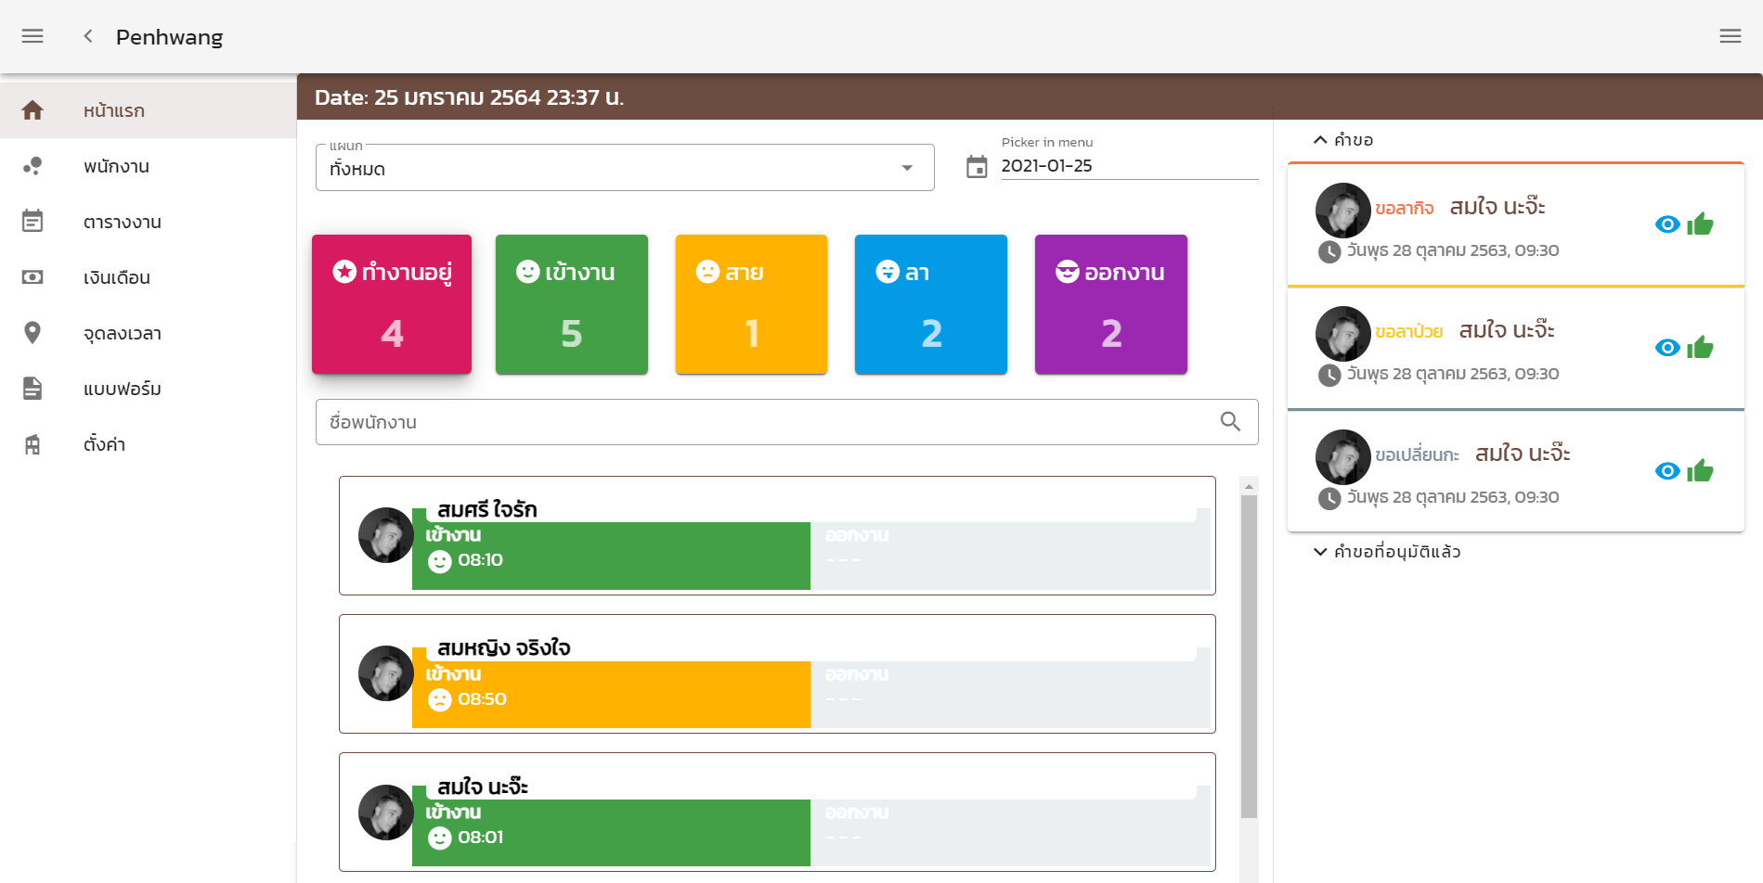
Notes:
อย่างแรกคือหน้า dashboard ในเว็บแอป สำหรับ hr นะครับ
ก็จะมีการแสดงว่าวันนี้มีใครเข้า-ออกงานบ้าง สามารถแยกดูเป็นแผนกหรือประเภทการเข้างานได้
และมีการแสดงคำขอต่างๆ ที่ hr ต้องเข้ามาอนุมัติ ครับ

Slide 24
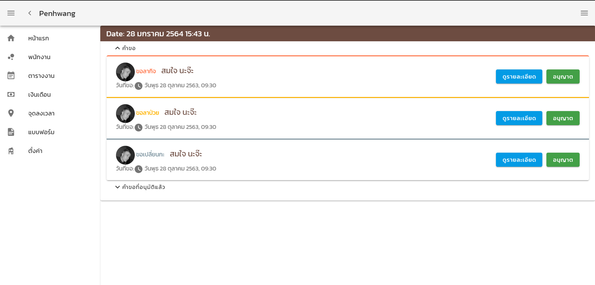
Notes:
แต่เมื่อพิจารณากลุ่มเป้าหมายของเราการทำงานของ hr ก็จะเป็นการอนุมัติคำขอเป็นหลัก
ส่วนประวัติการเข้างานก็จะแยกไปเป็นอีกหน้านึงครับ
เราจึงได้ออกแบบอีก version นึงเอาไว้
หลังจากนี้ก็จะไปถามกลุ่มเป้าหมายของเรา ว่าต้องการแบบไหน

Slide 25
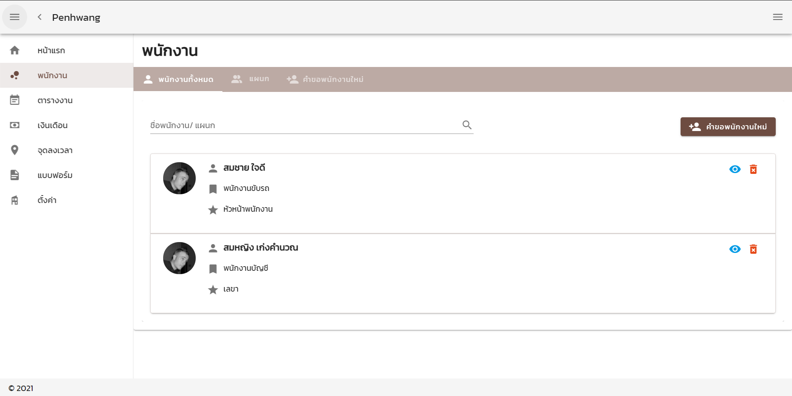

Slide 26
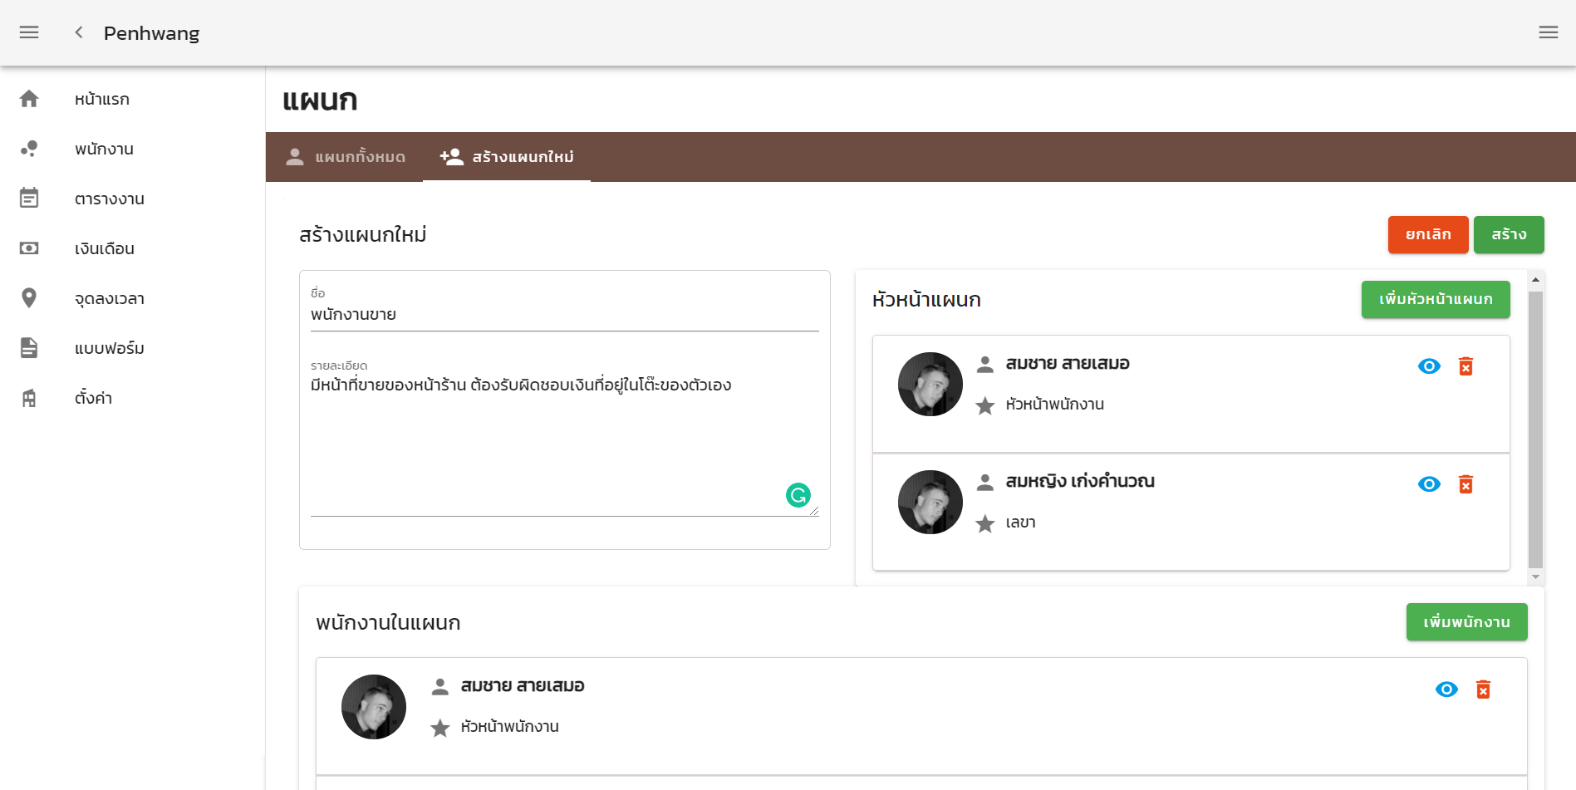

Slide 27
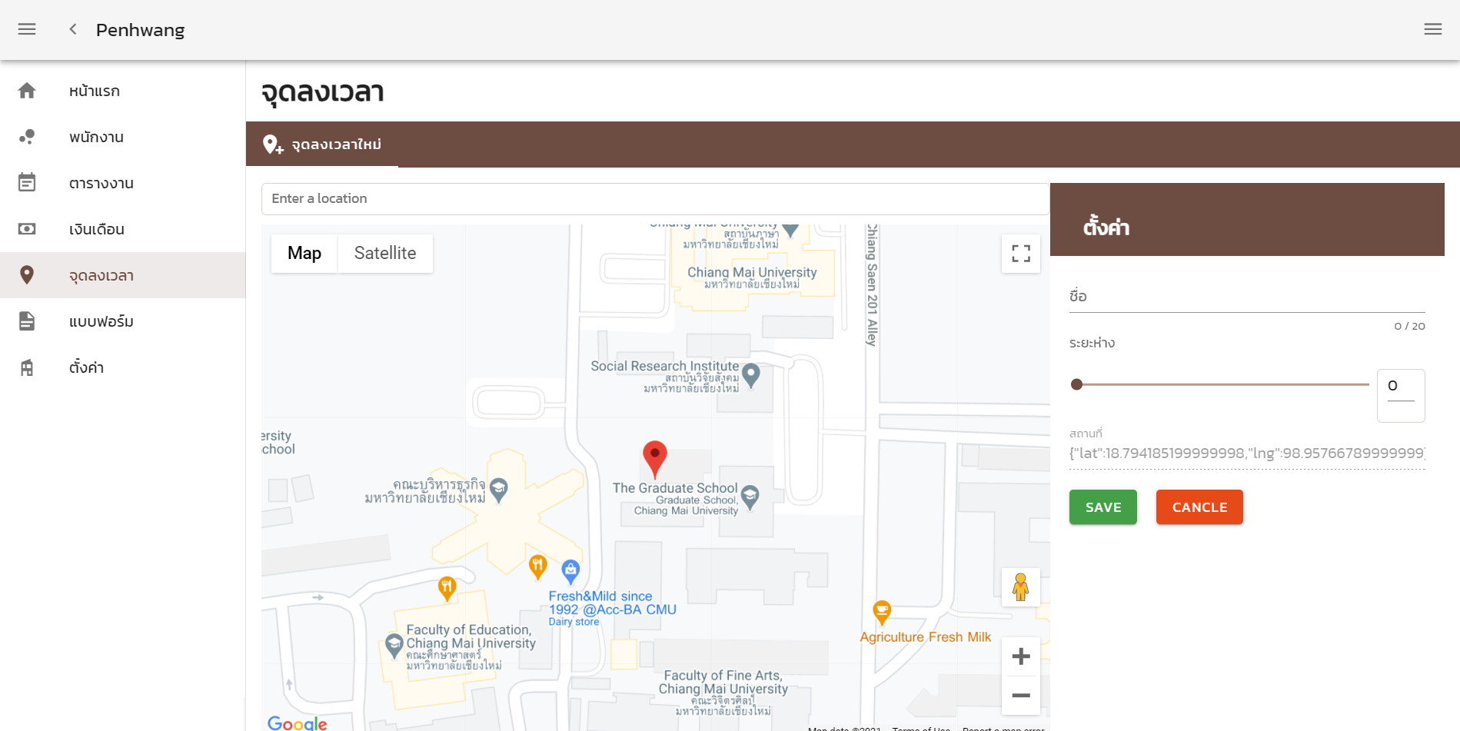

Slide 28
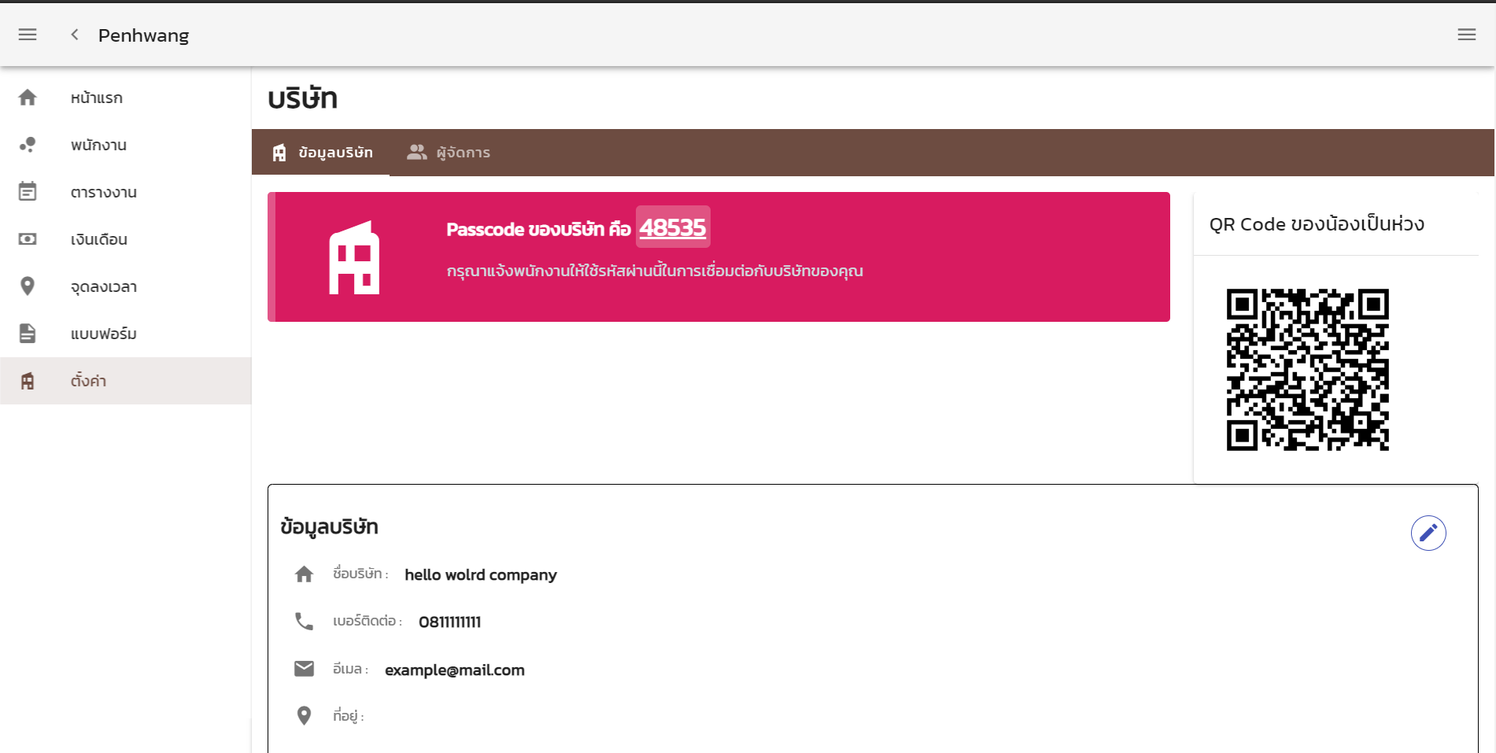

Slide 29
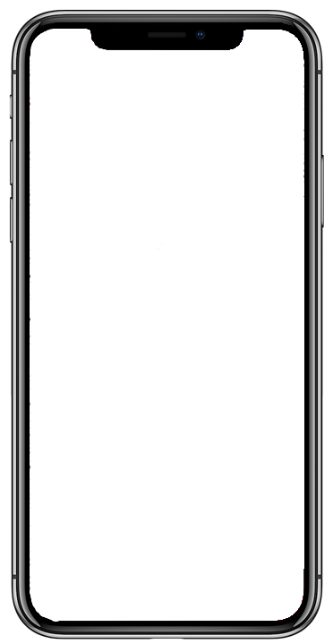
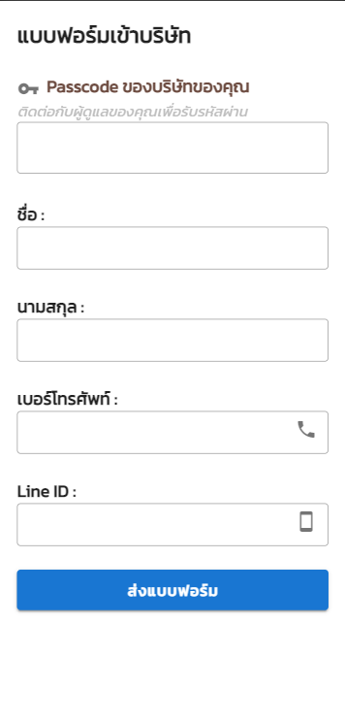


Slide 30
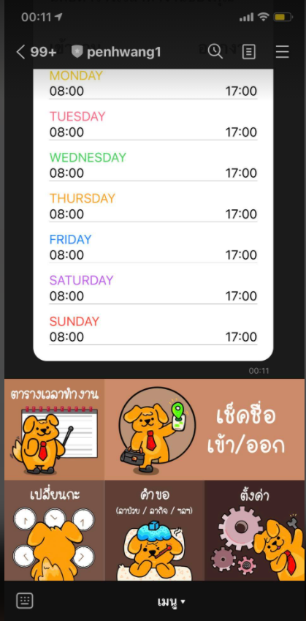
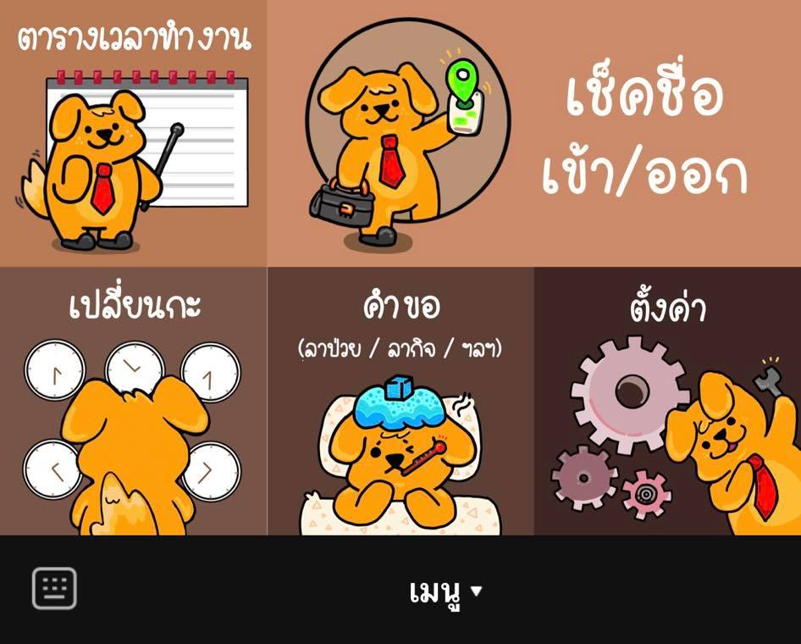

Slide 31
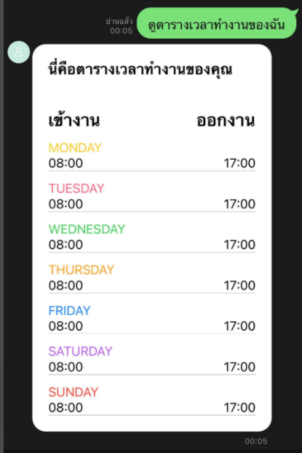



Slide 32

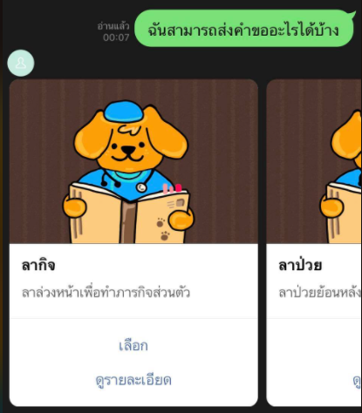
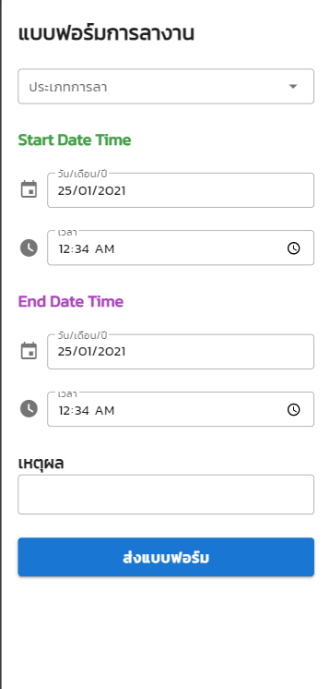



Slide 33

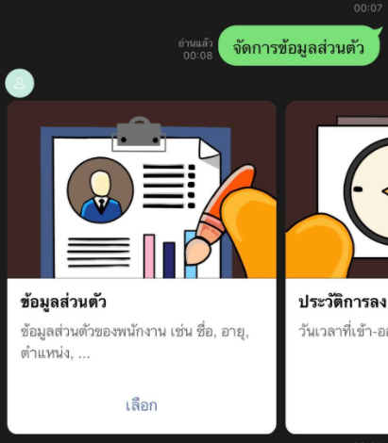
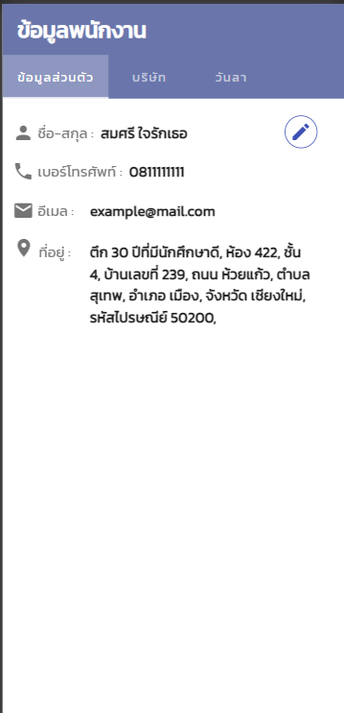

Slide 34
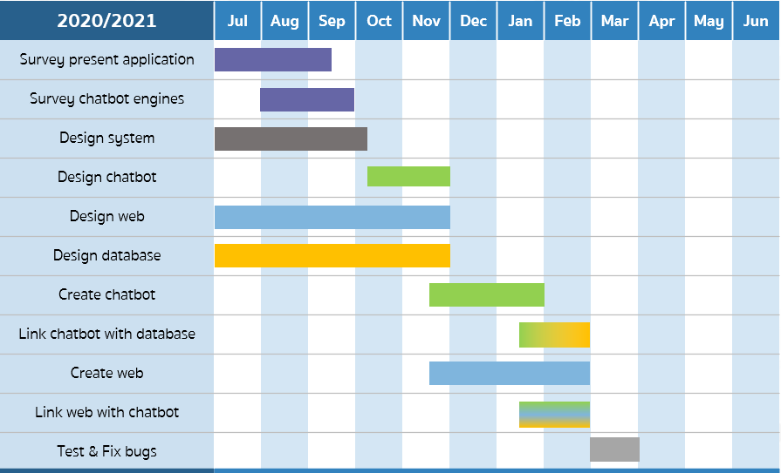
Gantt Chart

Slide 35
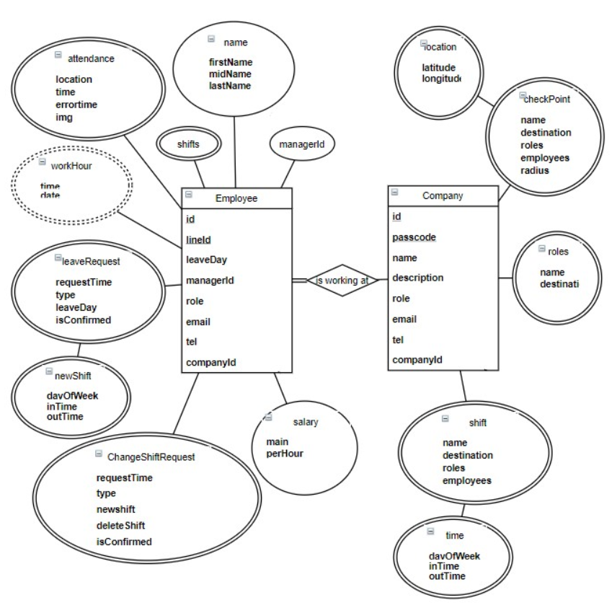
Database
Firebase(NoSQL)

